Slide 1
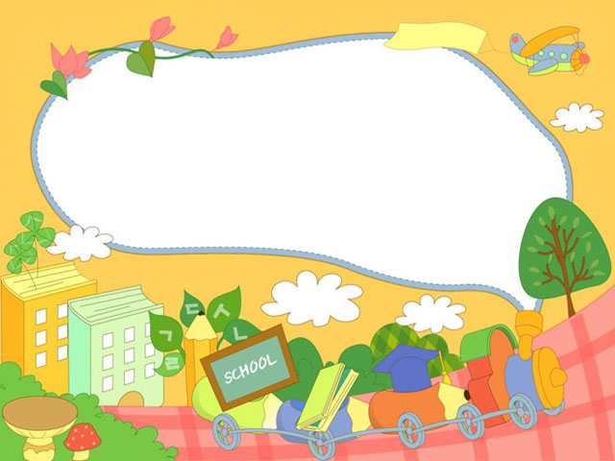
CHÀO MỪNG CÁC CON
ĐẾN VỚI TIẾT HỌC

Slide 2


















Khởi động

Slide 3


CÙNG HÁT NÀO BẠN ƠI

Slide 4


Slide 5




To¸n
Bài 29: Em vui học toán

Slide 6
TIẾT 1

Slide 7
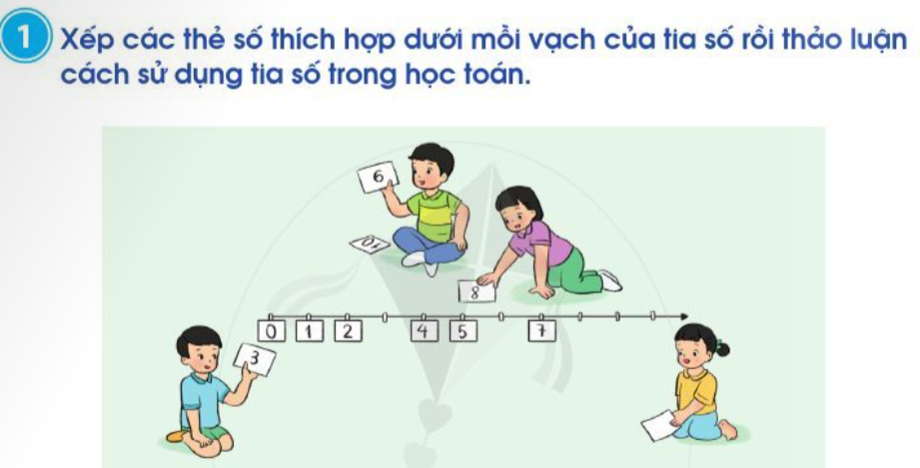
3
6
8

Slide 8
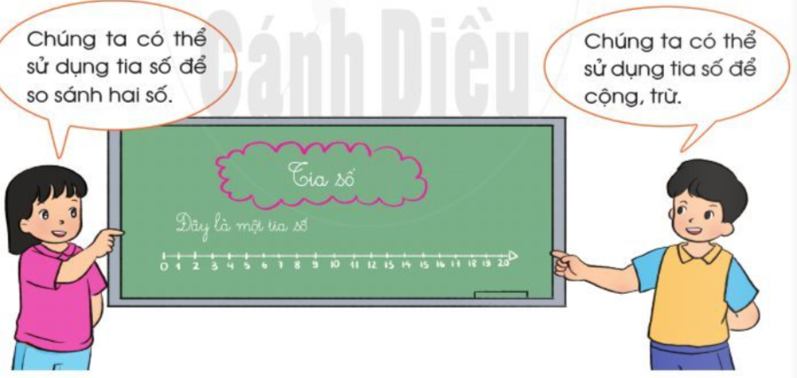

Slide 9


Slide 10
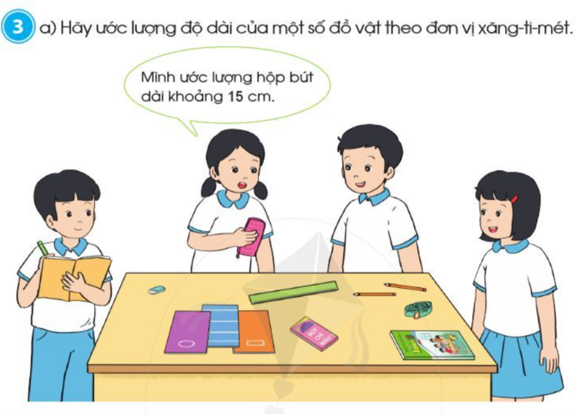

Slide 11
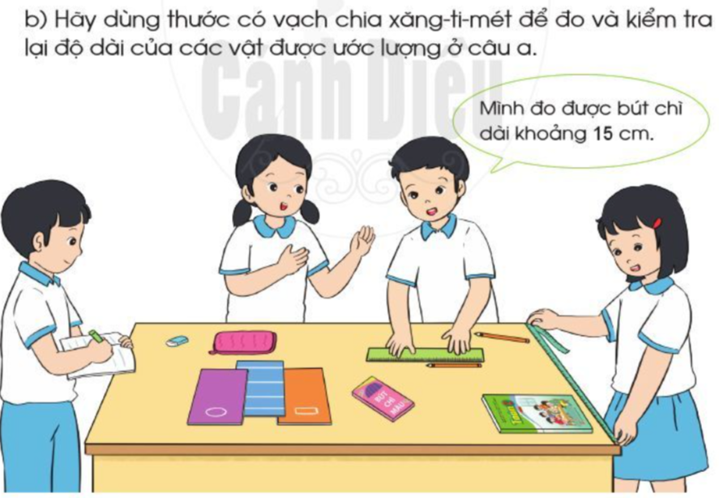

Slide 12


HẸN GẶP LẠI

